Slide 1
УГОЛОК ПРИРОДЫ Посадка лука
Презентацию подготовила
воспитатель ГПД Акстына О.Н.
ГБОУ школа-интернат 58

Slide 2
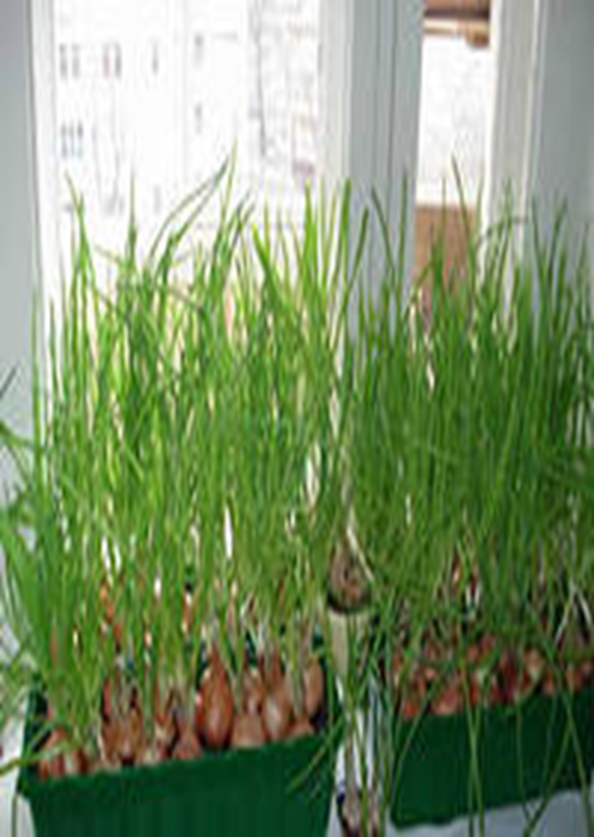
ВЫРАЩИВАЕМ ЛУК

Slide 3
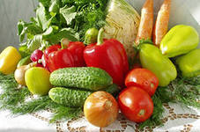

овощи я Чиполлино
овощи

Slide 4
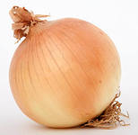
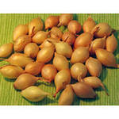
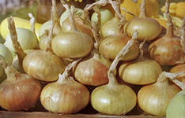
Форма лука:
круглый лук
удлиненный
овальный

Slide 5
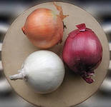
желтый лук белый и красный

Slide 6
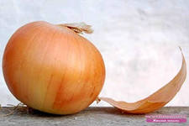
Лук покрыт чешуёй

Slide 7
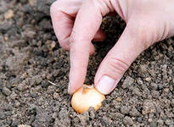
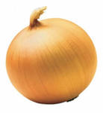
луку нужна почва

Slide 8
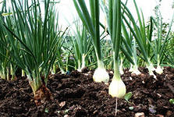
Лук растет в почве

Slide 9
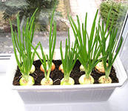
Зеленый лук можно выращивать дома

Slide 10
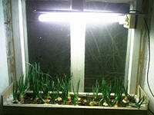

Лук любит свет и тепло

Slide 11
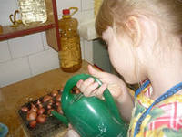
Луку нужна вода

Slide 12
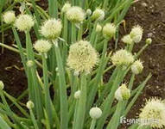
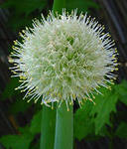
Лук растет и цветет

Slide 13
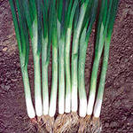
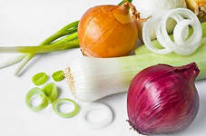
полезный зеленый и репчатый лук

Slide 14
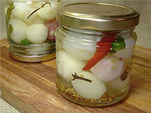
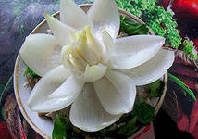
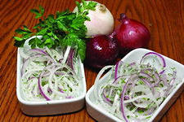
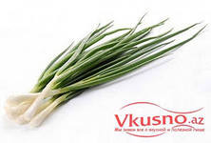
Блюда из лука

Slide 15
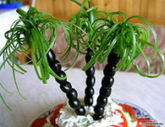
Салат с зеленым луком

Slide 16

До свидания, ребята, пока !
Я приправа в каждом блюде.
И всегда полезен людям.
Угадали? Я - ваш друг,
Я простой зелёный лук!
Ешьте больше овощей –
Будете вы здоровей

